Slide 1
Försäkrade i Sverige
Livslängder och dödlighet, prognoser 2021-2080
Kia Buranakol Issa

Slide 2
Syfte
Prognoser för den förväntade livslängden för olika grupper av försäkrade
Försäkringspremier och försäkringstekniska avsättningar

Slide 3
Undersökningens genomförande
Denna dödlighetsundersökning (DUS21) är en uppföljning av DUS14 som presenterades 2014
Arbetsgruppen har bestått av
Kia Buranakol Issa, aktuarie Svensk Försäkring
Fredrik Henrikson, chefaktuarie Handelsbanken Liv
Roland Kristen, chefaktuarie AMF
Peter Millington, aktuarie Afa Försäkring
Anders Munk, chefaktuarie Alecta
Rasmus Thunberg, VD Skandia AB
Håkan Österberg, senior aktuarie Länsförsäkringar Fondliv

Slide 4
Underlag för undersökningen
Modell och antaganden om framtida dödlighet (Lee-Carter)
Försäkringsdata för åren 2000-2020
Varav ny insamling 2013-2020
Befolkningsdata från SCB under åren 1968-2020
Data från
Alecta
AMF
Folksam Liv
Folksam LO Pension
Handelsbanken Liv
KPA Pension
Länsförsäkringar Fondliv
Länsförsäkringar Liv
Movestic Liv
PRI
SEB Pension & Försäkring
Skandia
SPP Liv
Swedbank Försäkring

Slide 5
Resultat – inga ändrade slutsatser från tidigare DUS
Försäkrade förväntas leva längre än befolkningen
Frivilligt försäkrade
Obligatoriskt försäkrade tjänstemän
Obligatoriskt försäkrade
Försäkrade kvinnor förväntas leva längre än försäkrade män
Livslängderna förväntas fortsätta öka

Slide 6
Befolkningsdödligheten

Slide 7
Sveriges befolkning lever allt längre
Befolkningsökning
1968: 7,9 miljoner
2020: 10,4 miljoner
Ökning i medelåldern för dödsfall
 | 1968 | 2020
Kvinnor | 74,1 | 84,3
Män | 70,2 | 80,6

Slide 8
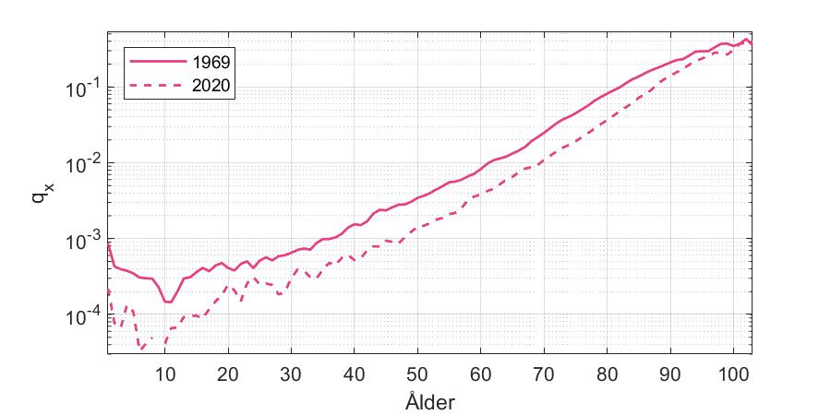
Sjunkande dödlighet för kvinnor i befolkningen från 1969 till 2020
21%
14%
Figur 2.1

Slide 9
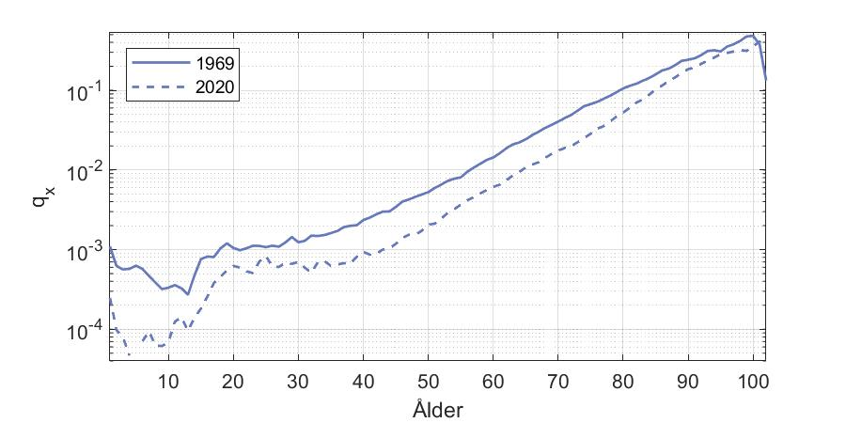
Sjunkande dödlighet för män i befolkningen från 1969 till 2020
Figur 2.1

Slide 10
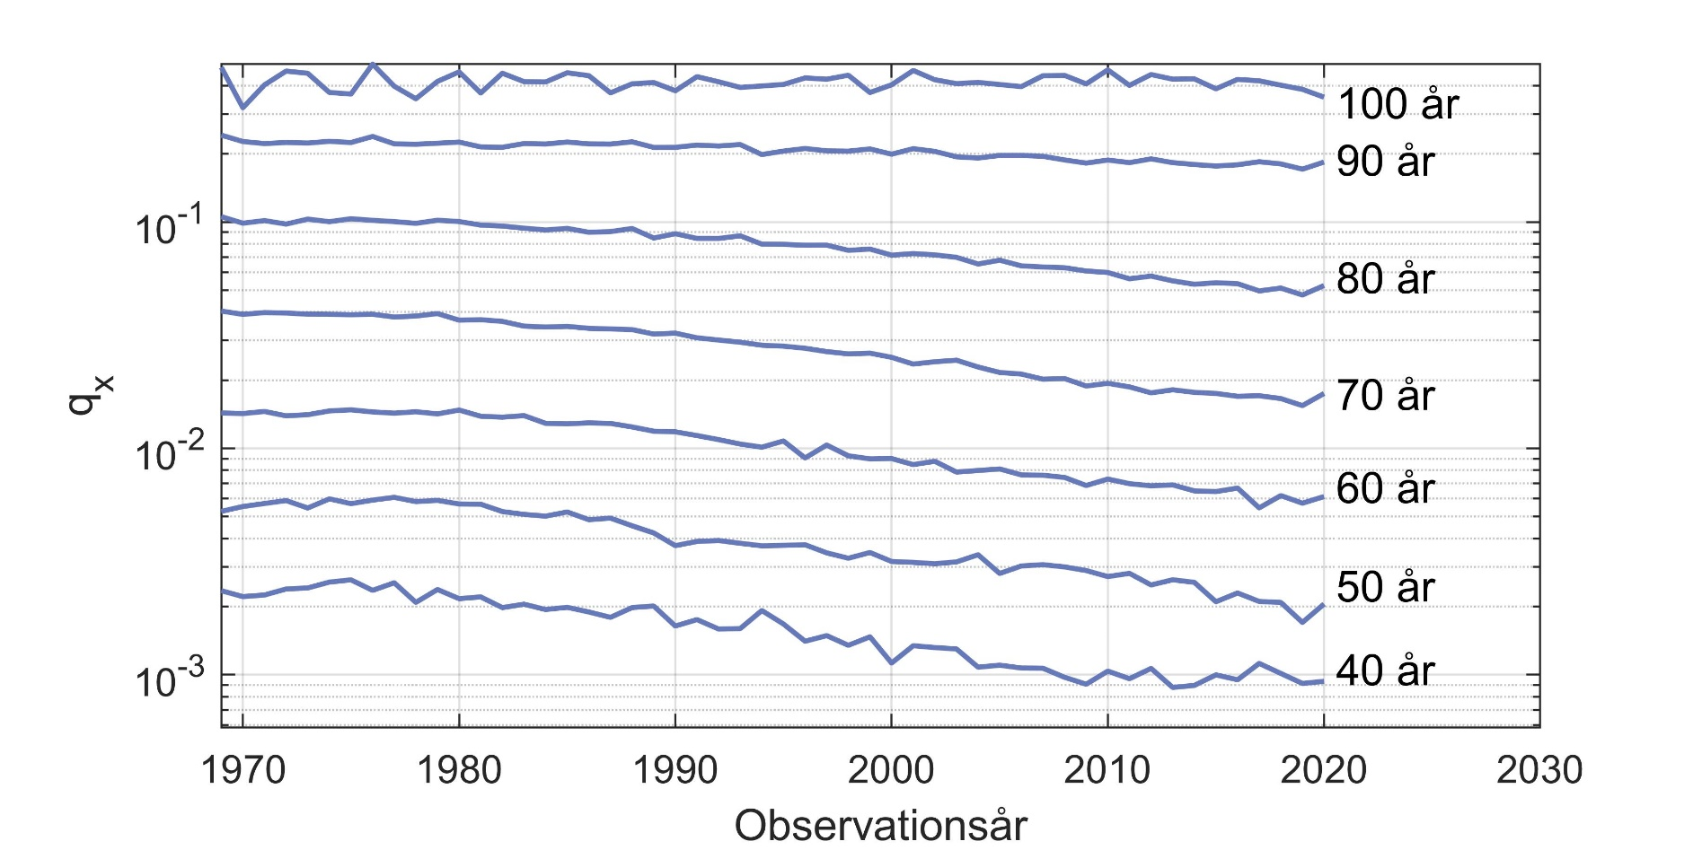
Dödssannolikheten ökar med ålder och sjunker över tid
0,2 %
Figur 2.2

Slide 11
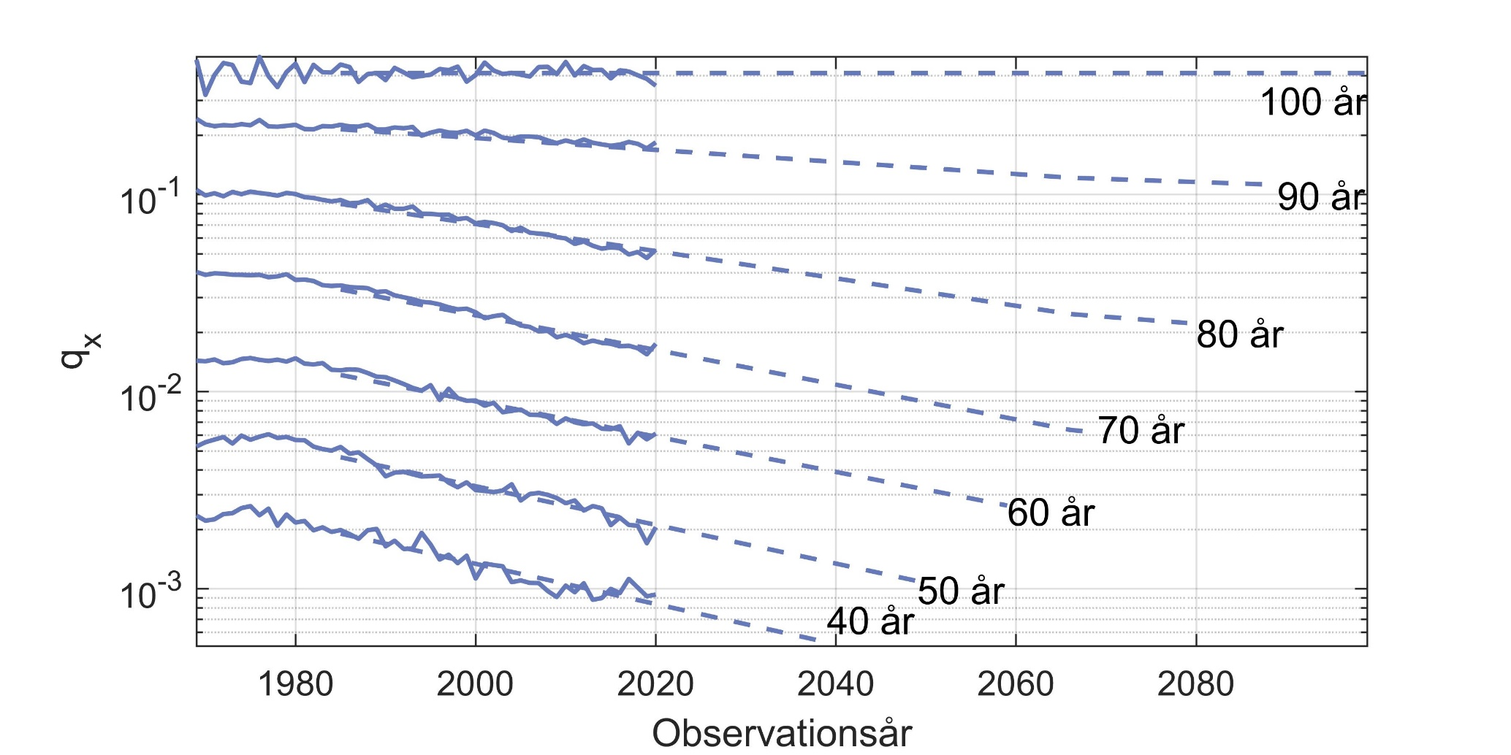
Befolkningsdödlighet prognostiseras med Lee-Cartermodell
$$μ_{x}\left(t\right)=e^{α_{x}+κ\left(t\right)⋅β_{x}}$$
Figur 2.12

Slide 12
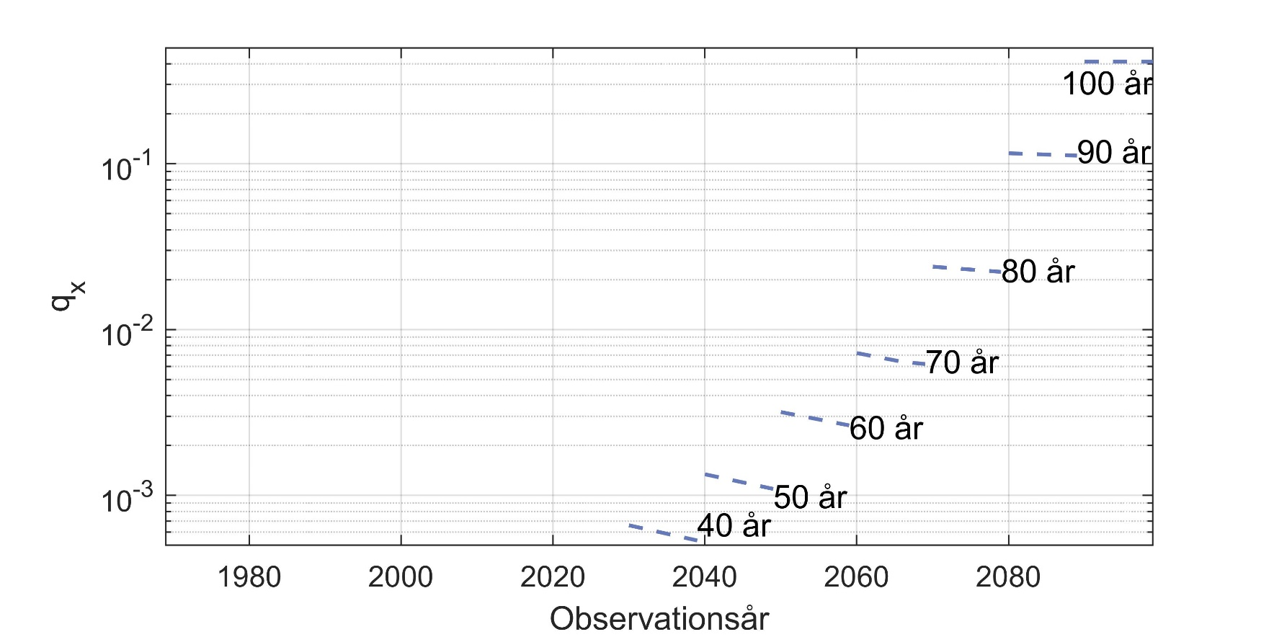
Dödlighetsprognoser för 90-talister

Slide 13
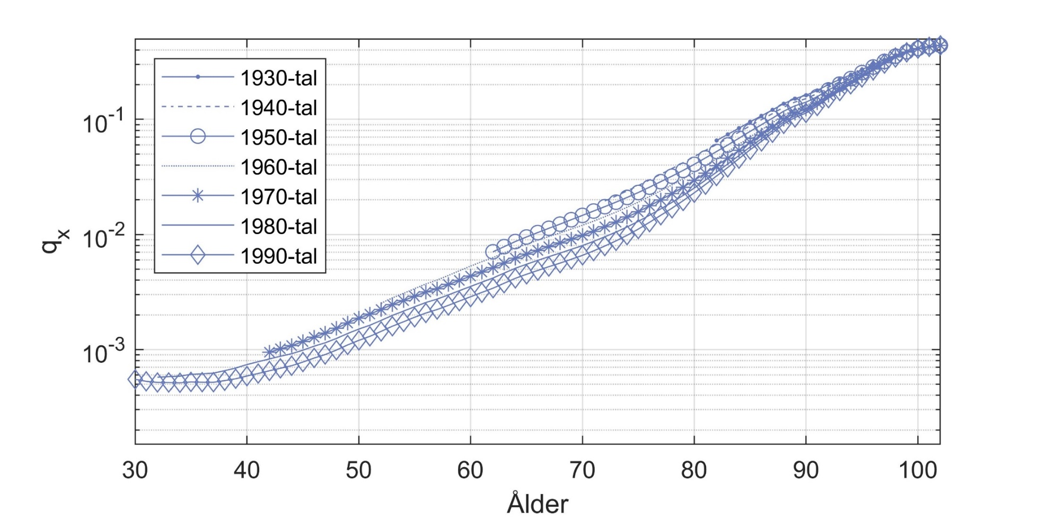
Dödlighetsprognoser för alla födelsegenerationer
Figur 2.14

Slide 14
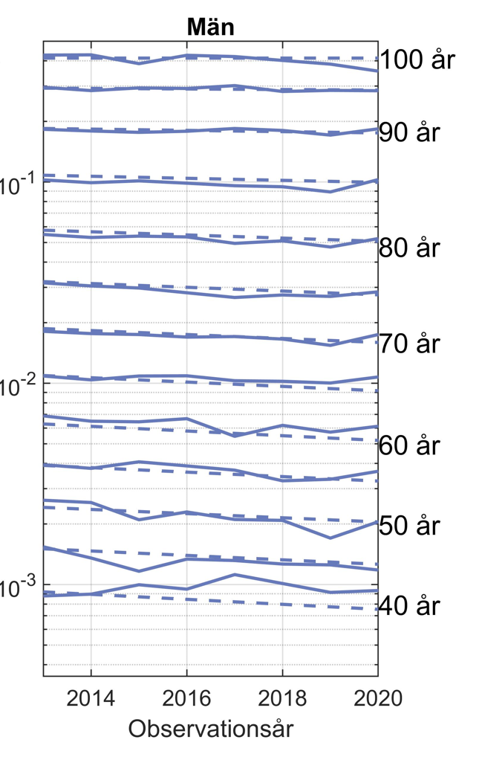
Modellutvärdering DUS14
Jämförelse mellan prognos och verkliga utfallet för åren 2013-2020
Figur 2.4

Slide 15
Försäkringsdödligheten

Slide 16
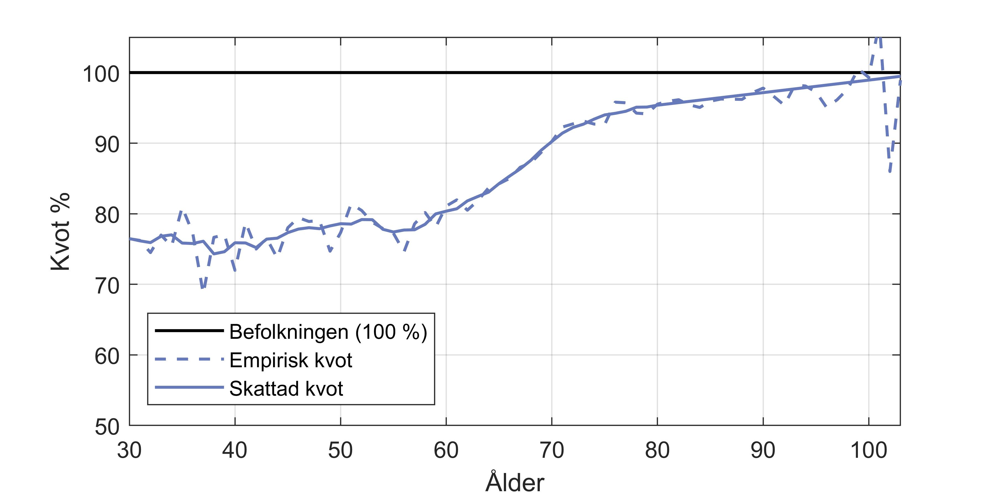
Kvoter mellan försäkrade och befolkningen används för framskrivning
$$k_{x}^{i,B}\left(t\right)=\frac{μ_{x}^{i}\left(t\right)}{μ_{x}^{B}\left(t\right)}$$
$$k_{x}^{i,B}∙μ_{x}\left(t\right)$$
$$=μ_{x}^{i}\left(t\right)$$
Figur 3.19

Slide 17
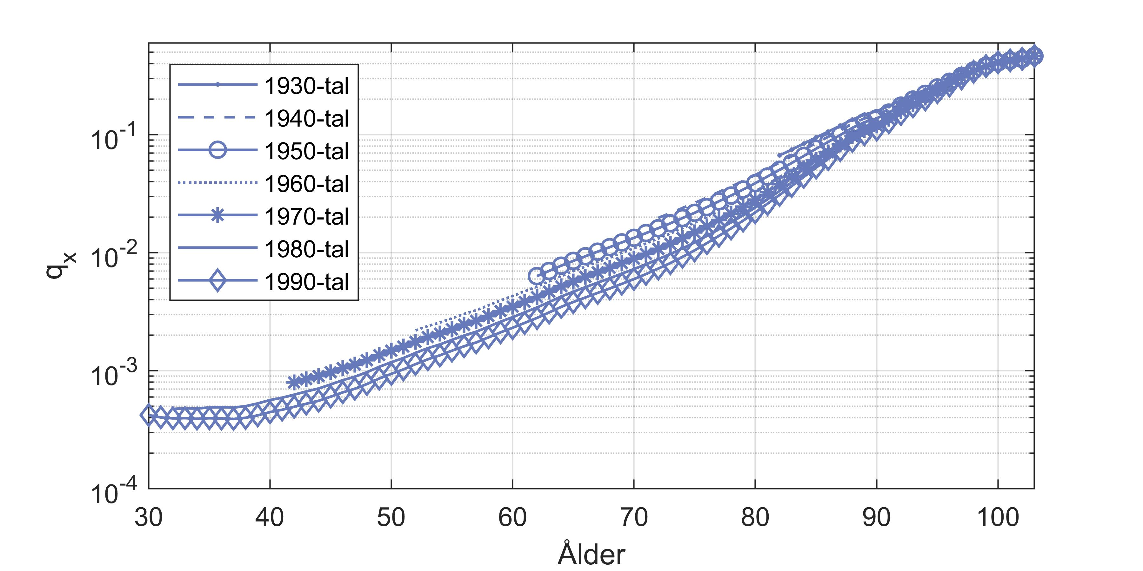
Försäkringsdödligheten kommer att sjunka över tid
Figur 3.23

Slide 18
De försäkrade förväntas leva längre än befolkningen

Slide 19
Makehamanpassning

Slide 20
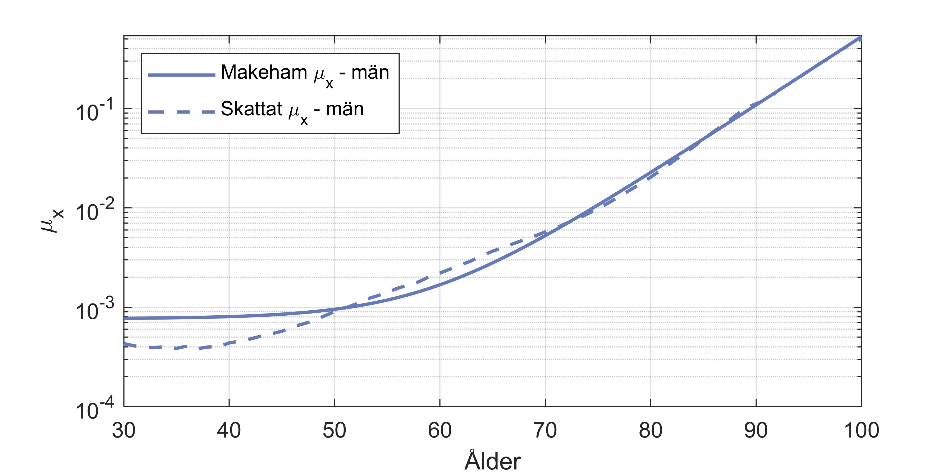
God Makehamanpassning för äldre, mindre bra för yngre försäkrade
Figur 3.27g

Slide 21
Jämförelse mot DUS14

Slide 22
Skillnader i resultat mot DUS14
Förändring i datainsamlingsmetoden
Från antal försäkringar till antal försäkrade
Förändring i försäkringsbestånd
Stort bestånd tjänstemän från 2008
Kvot i DUS21 för år 2013-2020
Kvot i DUS14 för år 2001-2012

Slide 23
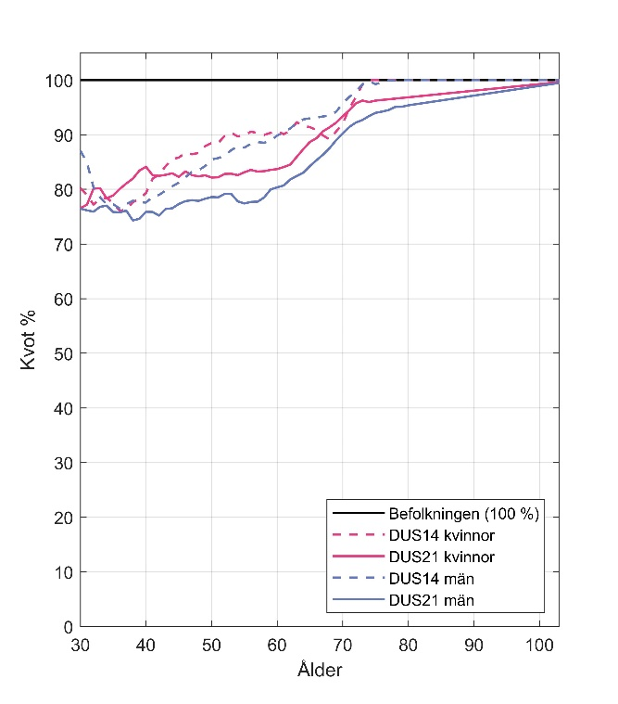
Obligatoriskt försäkrade lever två månader längre i DUS21
Kvoter
Förväntad återstående livslängd vid 65 år
Figurer 6.2 och 6.14

Slide 24
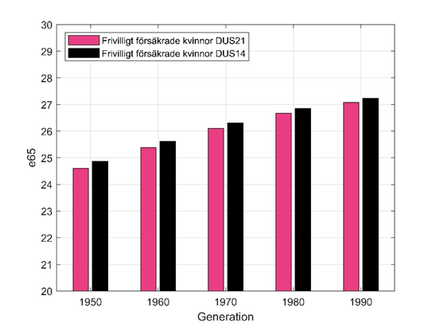
Frivilligt försäkrade och tjänstemän lever 2,5 månader kortare i DUS21
Figurer 6.2 och 6.14

Slide 25
Sammanfattning
Inga ändringar i tidigare budskap
Försäkrade lever längre
Kvinnor längre än män
Resultaten skiljer sig något mot DUS14
Insamlingsmetod
Försäkringsbestånd av tjänstemän

Slide 26
Vägen framåt
Vidareutveckling av DUS påbörjas nästa år
Direkt på försäkringsdata
Översyn av Lee-Carter antaganden
Mer detaljerad försäkringsnivå
Översyn av Makehamanpassning
Ev. undersöka ekonomisk dödlighet
Nödvändigt med fortsatt insamlande av data från försäkringsbolagen för framtida uppföljning

Slide 27
Rapport och dataunderlag på www.svenskforsakring.se Frågor till kia.buranakol.issa@insurancesweden.se

